Slide 1
CPP Programming 2020.06/14
주차 : 14
이름 : 김민석
학번 : 20195124
학과 : 소프트웨어융합 대학
분반 : 01

Slide 2
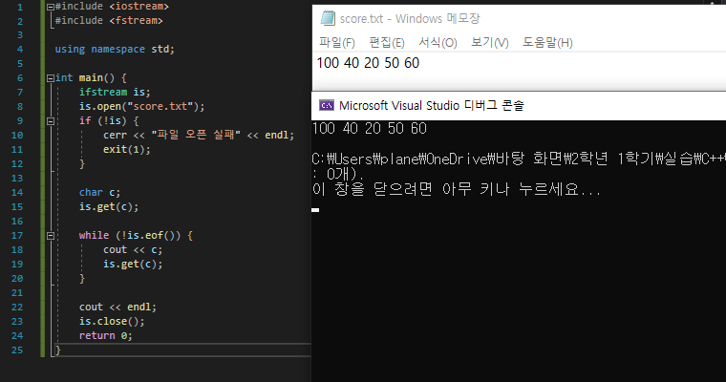
Cpp 14 주차 ex 1 Code & Output

Slide 3
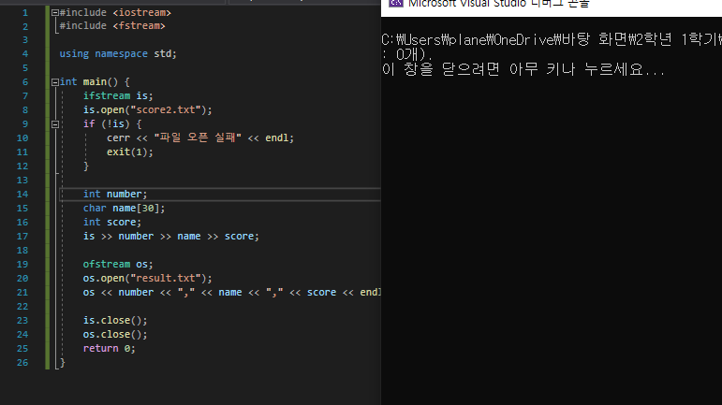
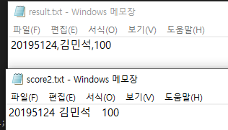
Cpp 14 주차 ex 2 Code & Output

Slide 4
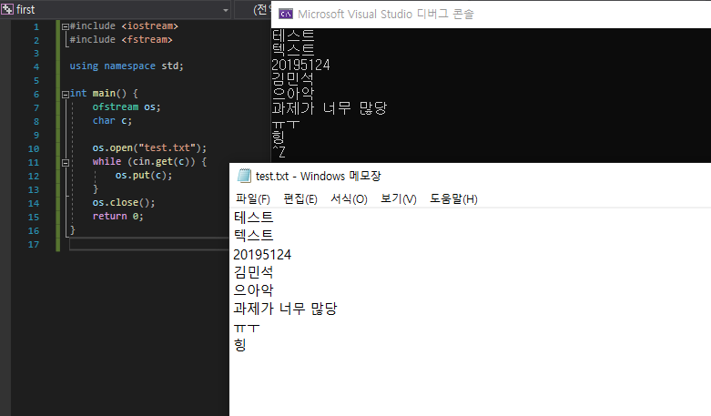
Cpp 14 주차 ex 3 Code & Output

Slide 5
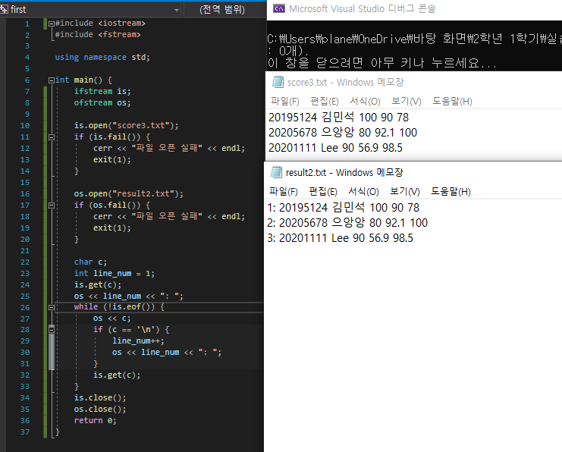
Cpp 14 주차 ex 4 Code & Output

Slide 6
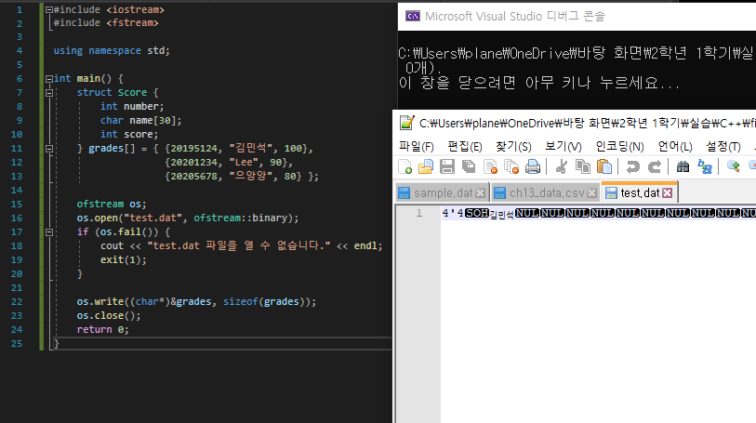
Cpp 14 주차 ex 5 Code & Output
제가 test.dat 를 txt 파일로 못열어서
note pad++ 로 열었습니다.

Slide 7
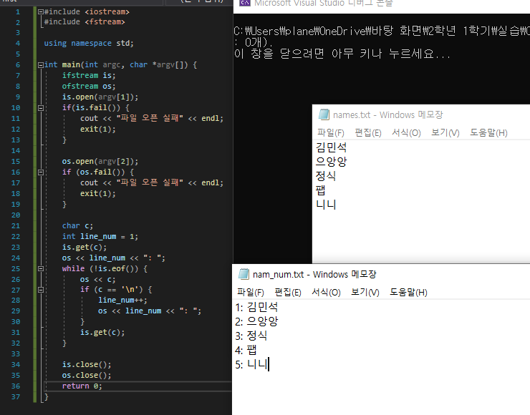
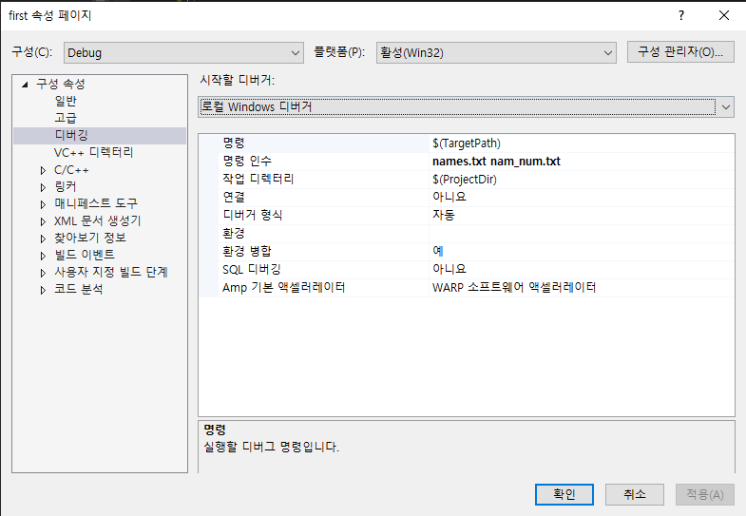
Cpp 14 주차 ex 6 Code & Output

Slide 8
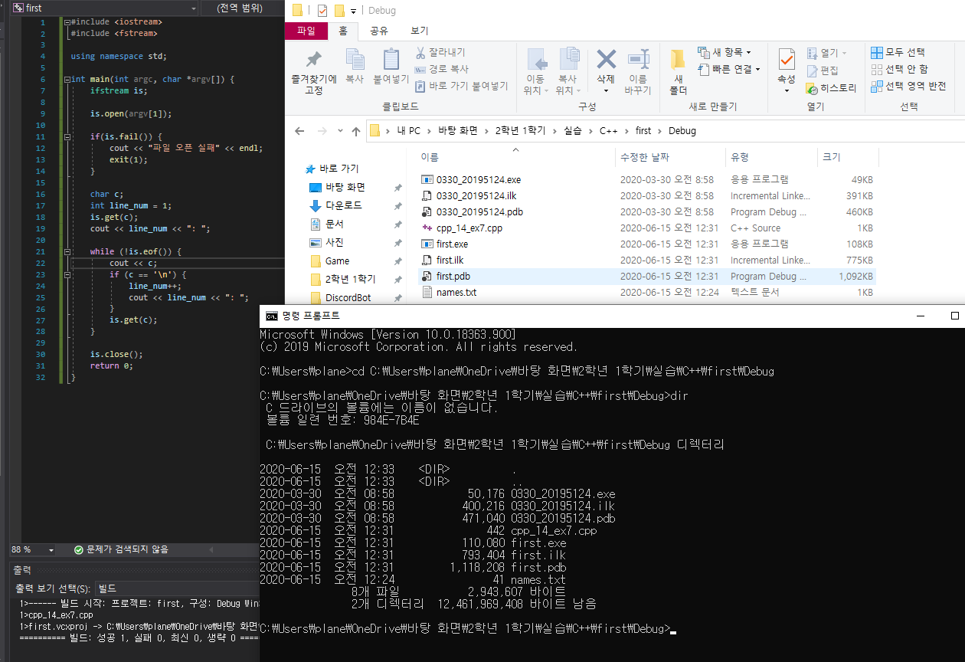
Cpp 14 주차 ex 7-1 Code & Output

Slide 9
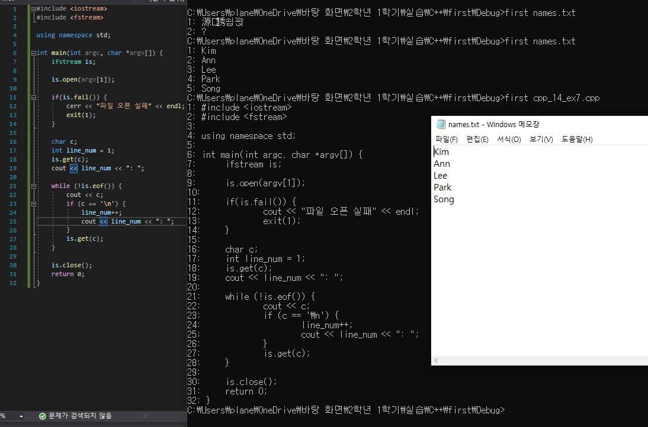
Cpp 14 주차 ex 7-2
한국어 이름을 넣은 걸로 했는데 깨져서 나오길래 영어로 바꿨습니다.

